Slide 1
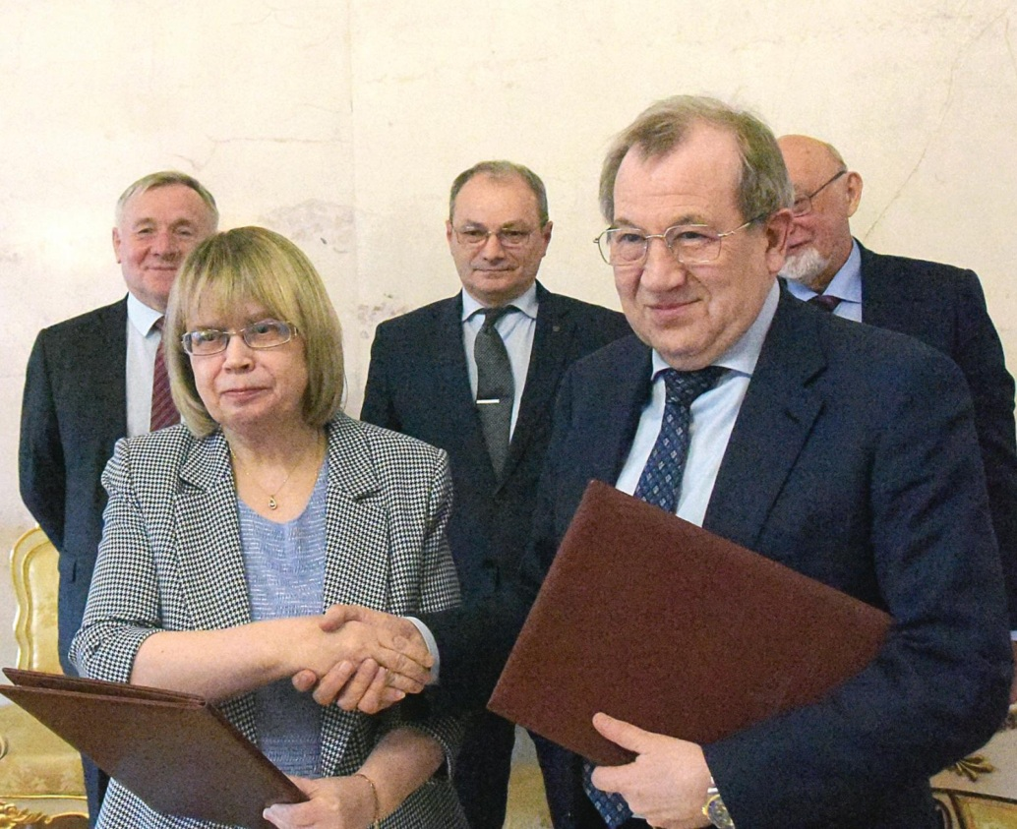
Стратегия баланса: как партнерство работает на результат
Галина Чучева
Председатель Всероссийского профсоюза работников Российской академии наук

Slide 2
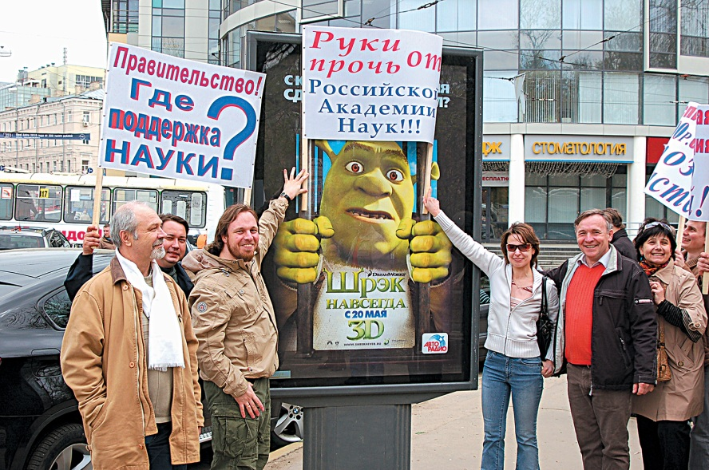
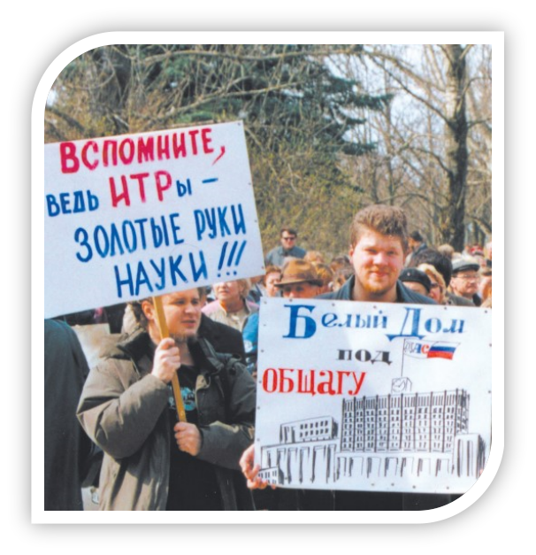
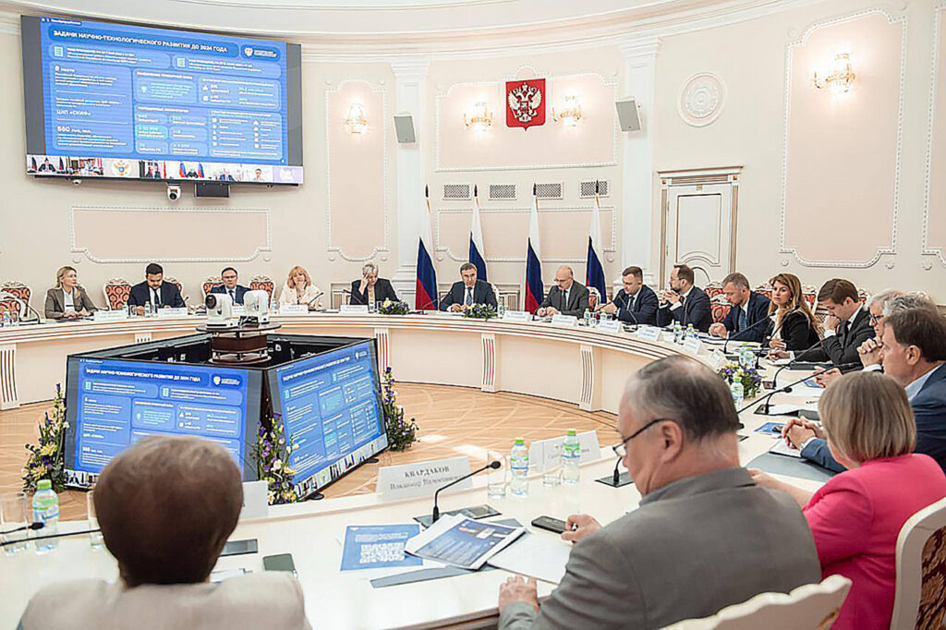
От конфронтации - к кооперации
Утверждены ключевые приоритеты
Приоритет №1
ППО-50%: Обеспечение в каждой организации не менее 50% профчленства
Приоритет № 2
Разработка и содействие внедрению новой Отраслевой системы оплаты труда
•
Неизменны уставные задачи: защита трудовых прав, достойная зарплата, справедливая оценка труда, улучшение условий труда
•
Эволюция подходов к решению задач: переход от жесткого противостояния (акции, митинги протеста, пикеты) к роли стратегического партнера - взаимодействию с властью и работодателем, основанном на анализе ситуации и переговорах
XXX Всероссийская (Поволжская) ассамблея Профсоюза работников РАН, Нижний Новгород, 23-25 сентября 2025 г.

Slide 3
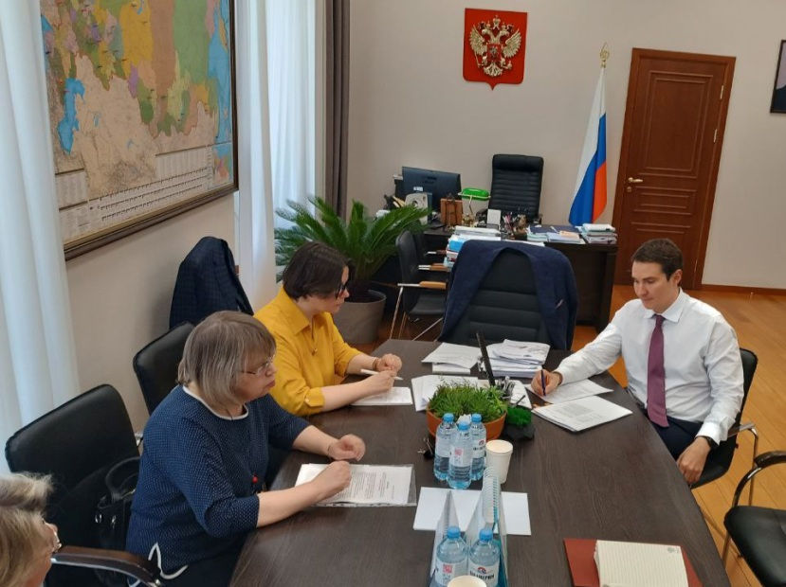
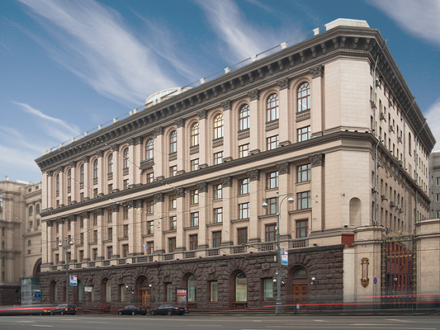
Эволюция социального партнерства: вызовы и стратегические ориентиры
•
Актуальность через диалог, а не через конфликты
Авторитет = экспертиза в решении сложных рабочих вопросов
•
Успешность в переговорах по важным для коллективов вопросам — лучшая мотивация для вступления в Профсоюз
•
Устойчивые решения вместо временных побед
Задачи прежние, методы - новые
•
XXX Всероссийская (Поволжская) ассамблея Профсоюза работников РАН, Нижний Новгород, 23-25 сентября 2025 г.

Slide 4
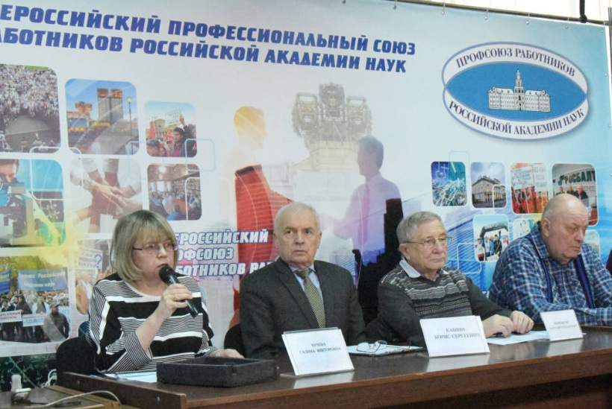
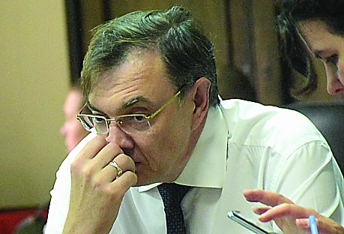
Инструменты:
Активная работа с руководством институтов через первичные профорганизации
Организация семинаров по актуальным для организаций вопросам
Участие в ключевых событиях жизни институтов – корпоративных и научных
Продвижение: Тиражирование успешного опыта первичек по кадровому закреплению и социальному партнерству
Публичность: Участие в совместных проектах с Минобрнауки и другими органами власти для формирования образа созидательной, а не деструктивной силы
Путь к влиянию и росту
Доказывать пользу, быть на виду, работать над репутацией
•
Цель: Участвовать в диалоге на равных, демонстрируя вклад Профсоюза в развитие науки
XXX Всероссийская (Поволжская) ассамблея Профсоюза работников РАН, Нижний Новгород, 23-25 сентября 2025 г.

Slide 5
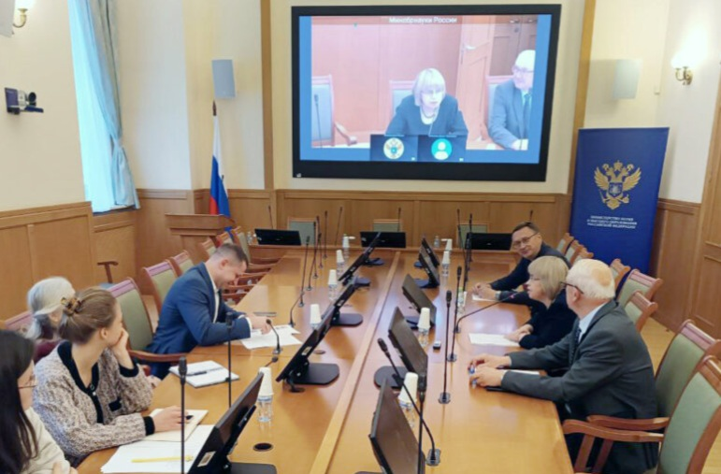
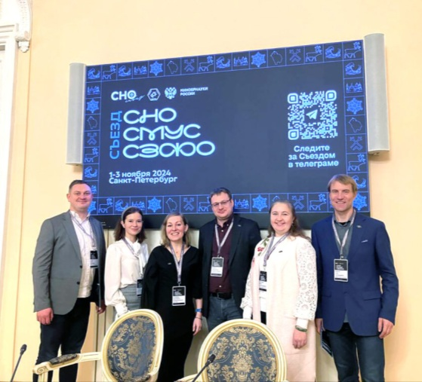
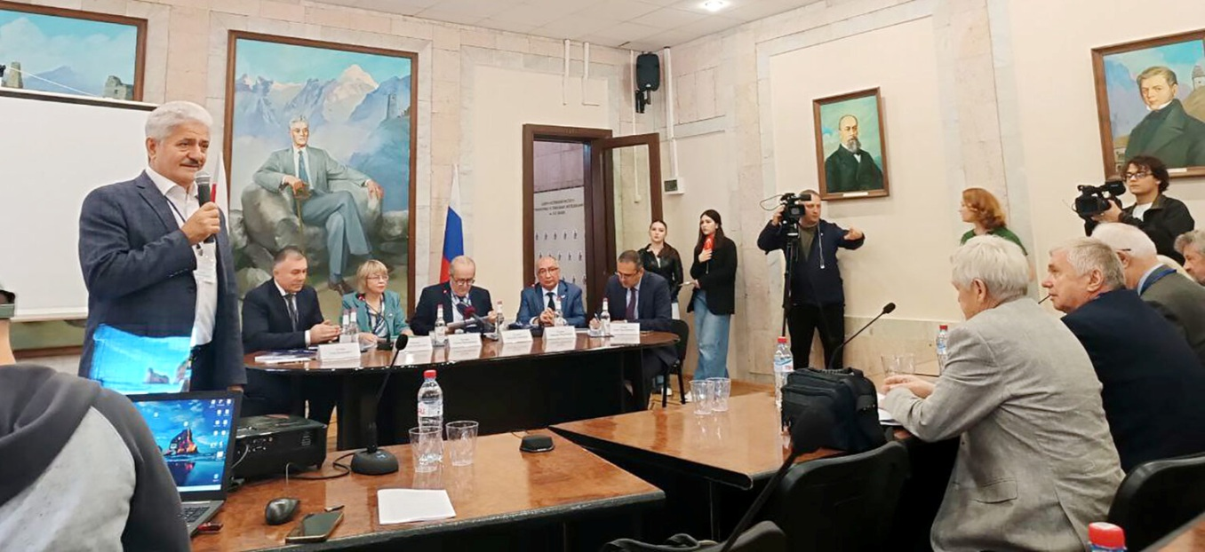
Глубинные противоречия между сторонами:
Фундаментальный конфликт целей: Государственный заказ на "результативность и отчетность" vs. задачи профсоюза по защите интересов сотрудников
Исторические стереотипы: Взаимное восприятие как "угрозы" и "эксплуататора"
Дисбаланс власти: Неравенство в административных, финансовых и информационных ресурсах.
Проблема легитимности: Низкая представительность профсоюза и нежелание работодателя видеть в нем реального партнера
Пути к диалогу. Со стороны работодателя - готовность к открытому информационному обмену, со стороны профсоюза - корректное использование информации и консультации с партнером. Вместе: Внедрение гибких инструментов взаимодействия (рабочие группы, многоуровневые встречи, системы предложений).
Ловушки псевдопартнерства
Как их избежать
XXX Всероссийская (Поволжская) ассамблея Профсоюза работников РАН, Нижний Новгород, 23-25 сентября 2025 г.

Slide 6
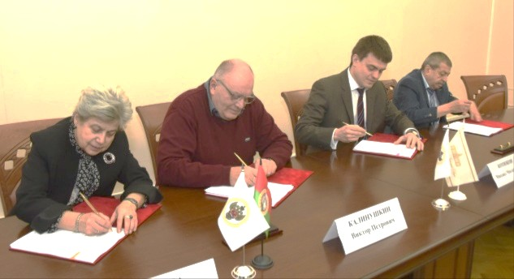
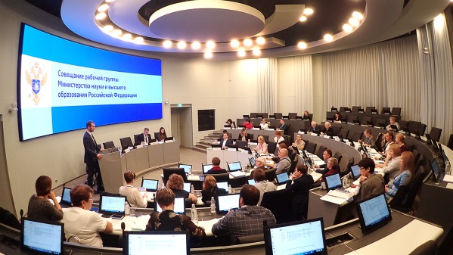
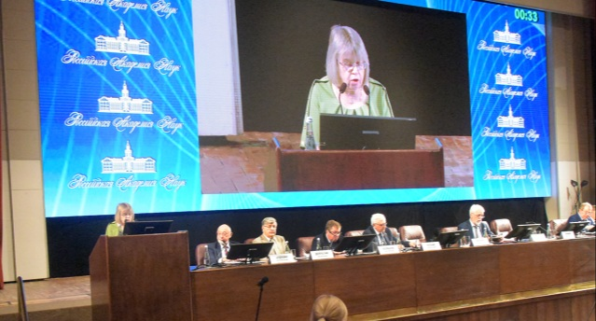
История вопроса
  2013-2018: Взаимодействие с ФАНО – конструктивный диалог, участие в управлении.
  После 2018: Переход под Минобрнауки – диалог ослаб, конфликты в институтах (Тюменский, Карельский НЦ).
  Ситуация улучшается:
  Заключено Отраслевое соглашение.
  Наши представители включены в жилищные комиссии Минобрнауки.
  Работаем все с большим числом департаментов.
  Их руководители участвуют в публичных мероприятиях Профсоюза
XXX Всероссийская (Поволжская) ассамблея Профсоюза работников РАН, Нижний Новгород, 23-25 сентября 2025 г.

Slide 7
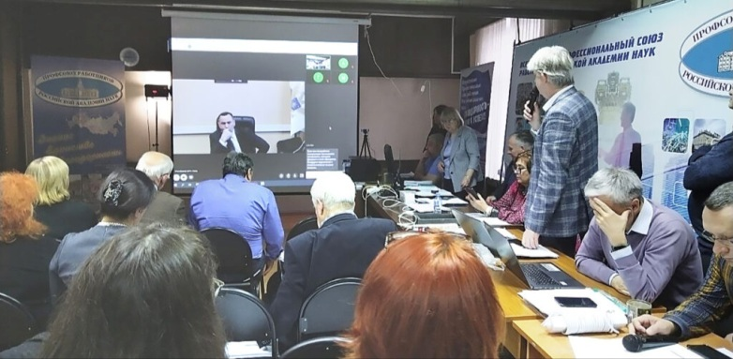

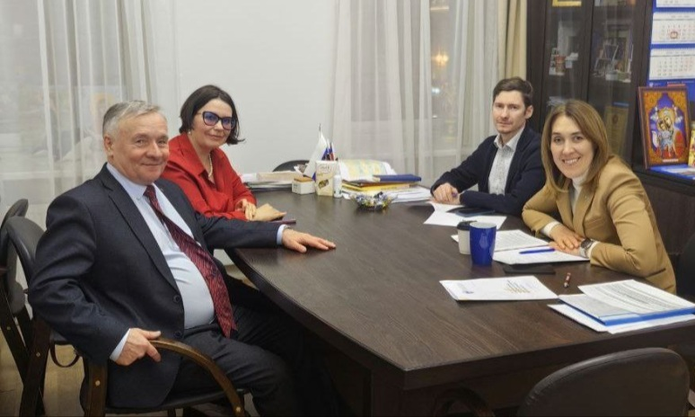
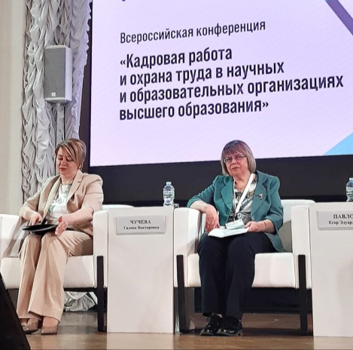
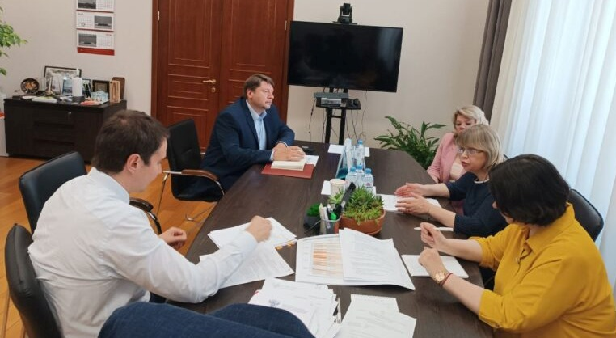
04
Взаимодействие с партнерами
Министерство науки
и высшего образования РФ
Заключено Отраслевое соглашение
на очередной срок
Председатель Профсоюза включен в состав Коллегии - совещательного органа Минобрнауки
Представители организации работают в жилищных комиссиях министерства
Проходят регулярные встречи с представителями департаментов Минобрнауки
В октябре 2024 г. - с директором Департамента стратегического развития Минобрнауки Ю.Е.Казаковым и его коллегами
В марте 2025 г. - с замминистра О.В. Петровой и руководителем департамента молодежной политики Министерства Д.А. Савенковым.
В мае 2025 г. - с заместителем министра Д.С. Секиринским
Регулярные консультации с директором Департамента экономической политики Минобрнауки А.С. Конукоевым, директором Департамента кадровой политики А.А. Свистуновым
7
XXX Всероссийская (Поволжская) ассамблея Профсоюза работников РАН, Нижний Новгород, 23-25 сентября 2025 г.

Slide 8
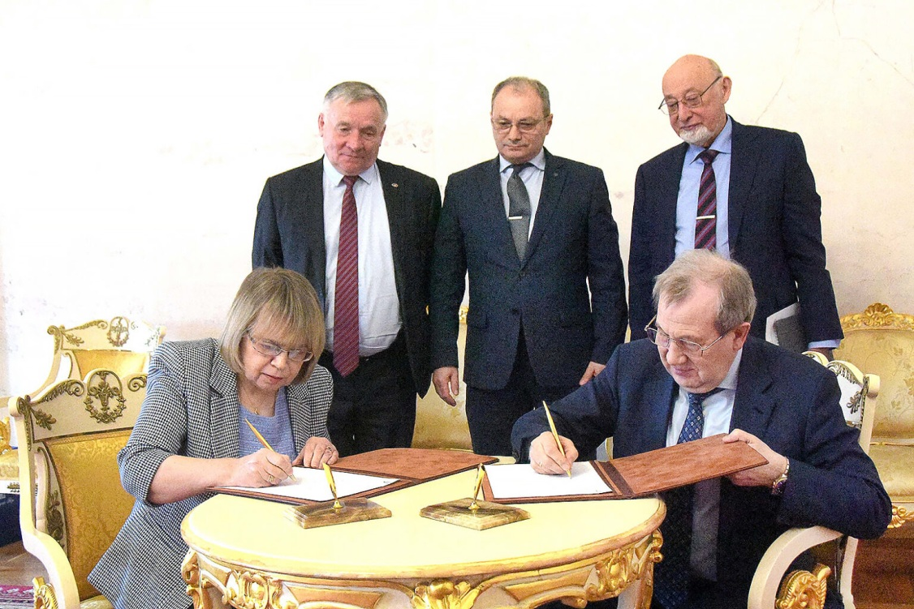
03
Взаимодействие с партнерами
Российская академия наук
В марте 2025 года подписано соглашение о сотрудничестве
Руководство Профсоюза участвует в заседаниях Президиума РАН, работе Общих собраний членов РАН.
Представители Профсоюза активно работают в совещательных органах РАН
  Комиссия РАН по разработке рекомендаций об объеме средств, предусматриваемых в федеральном бюджете на очередной финансовый год на финансирование фундаментальных и поисковых исследований, и о направлениях их расходования
  Комиссия РАН по мониторингу и оценке результатов деятельности государственных научных организаций и образовательных организаций высшего образования
  Комиссия РАН по модернизации приборной базы научных организаций
8
XXX Всероссийская (Поволжская) ассамблея Профсоюза работников РАН, Нижний Новгород, 23-25 сентября 2025 г.

Slide 9


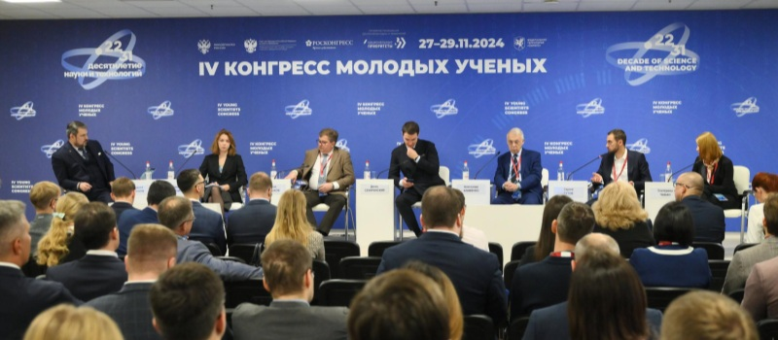
Наши предложения: перспективные шаги
Конференция по охране труда и кадровой работе-2025 в Санкт-Петербурге
1 - Оперативная платформа – чат для быстрого решения проблем
2 - Совет директоров при Минобрнауки с участием Профсоюза (как в ФАНО)
3 - Обучение работодателей – знание трудового права, законодательства о профсоюзах снизит конфликтность
4 - Социальные программы – жилье, спорт, культура для ученых (как у вузов!)
5 - Участие в оценке НИИ – объективность через взгляд Профсоюза
6 - Международное сотрудничество – совместные проекты
XXX Всероссийская (Поволжская) ассамблея Профсоюза работников РАН, Нижний Новгород, 23-25 сентября 2025 г.

Slide 10

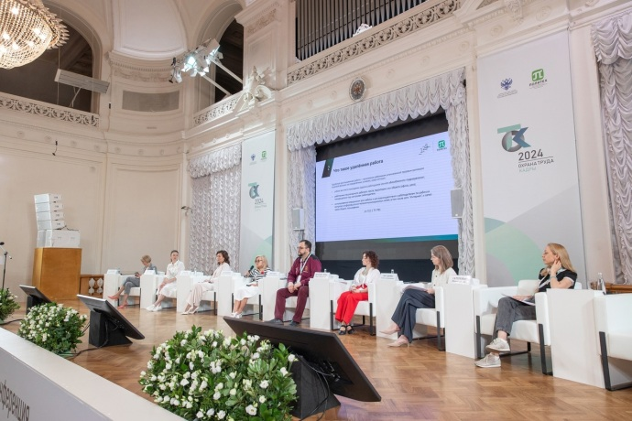
Конференция по охране труда и кадровой работе-2025 в Санкт-Петербурге
Наши предложения: текущие задачи
✔ Контроль за внедрением Примерного положения по оплате труда
✔ Участие в комиссиях по трудовым спорам и конфликтам
✔ Прозрачность данных в организациях: штатное расписание, финансы, зарплаты
✔ Учет обоснованных жалоб профоганизаций при назначении стимулирующих выплат руководителям
XXX Всероссийская (Поволжская) ассамблея Профсоюза работников РАН, Нижний Новгород, 23-25 сентября 2025 г.

Slide 11
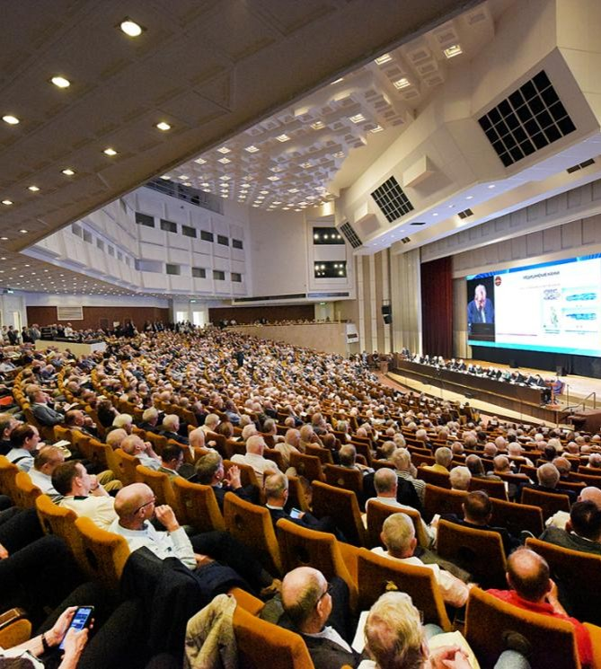

Конференция по охране труда и кадровой работе-2025 в Санкт-Петербурге
Выводы
Социальное партнерство – это не документы, а действия
✅ Не разовые встречи, а системная работа.
✅ Реальные инструменты влияния – от чатов до советов
✅ Партнерство на всех уровнях – от министерства до институтов
XXX Всероссийская (Поволжская) ассамблея Профсоюза работников РАН, Нижний Новгород, 23-25 сентября 2025 г.

Slide 12
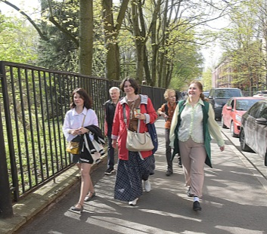
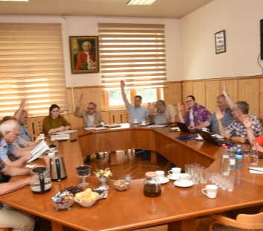
НА СВЯЗИ !
Почта:
g_chucheva@mail.ru
Сайт:
https://profras.ru/
Соцсети:
https://vk.com/profsouz_ran
https://t.me/profRAS

